Slide 1




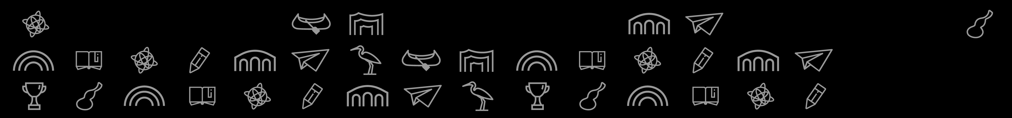

海 亮 高 级 中 学
HAILIANG SENIOR HIGH SCHOOL
动态规划练习

Slide 2

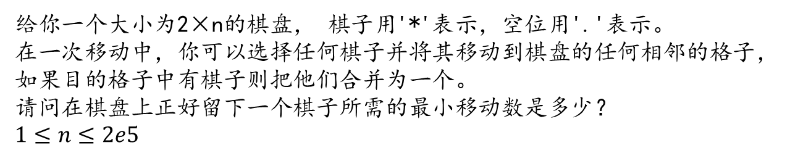
海 亮 高 级 中 学
1. Moving Chips
HAILIANG SENIOR HIGH SCHOOL
给你一个大小为2×n的棋盘， 棋子用'*'表示，空位用'.'表示。 在一次移动中，你可以选择任何棋子并将其移动到棋盘的任何相邻的格子，如果目的格子中有棋子则把他们合并为一个。
请问在棋盘上正好留下一个棋子所需的最小移动数是多少？
$1≤n≤2e5$

Slide 3
海 亮 高 级 中 学
1. Moving Chips
HAILIANG SENIOR HIGH SCHOOL
给你一个大小为2×n的棋盘， 棋子用'*'表示，空位用'.'表示。 在一次移动中，你可以选择任何棋子并将其移动到棋盘的任何相邻的格子，如果目的格子中有棋子则把他们合并为一个。
请问在棋盘上正好留下一个棋子所需的最小移动数是多少？
$1≤n≤2e5$
把位置看作点，等价于找一个边数最少的包含所有棋子的生成树。不妨先去掉前后那些没有棋子的位置。
必然有一个最优解使得同一格上下两条横边只选一条。
按照从左往右的顺序考虑，记dp[i][0/1]表示确定了第i列及前面的所有连边情况使得所有棋子都在树上，往后连的点是上面的还是下面的(根据前面的性质，确定了前i列的连边情况时，前面连的边肯定都是连通的)。

Slide 4
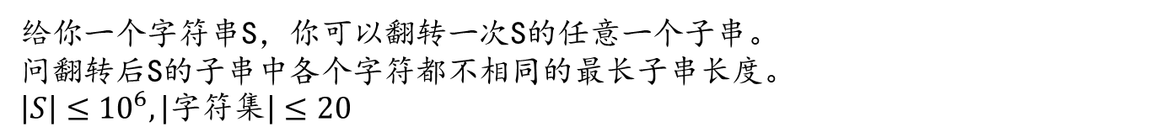
海 亮 高 级 中 学
2. Yet Another Substring Reverse
HAILIANG SENIOR HIGH SCHOOL
给你一个字符串S，你可以翻转一次S的任意一个子串。
问翻转后S的子串中各个字符都不相同的最长子串长度。
$\left|S\right|≤{10}^{6}, \left|字符集\right|≤20$

Slide 5
海 亮 高 级 中 学
2. Yet Another Substring Reverse
HAILIANG SENIOR HIGH SCHOOL
给你一个字符串S，你可以翻转一次S的任意一个子串。
问翻转后S的子串中各个字符都不相同的最长子串长度。
$\left|S\right|≤{10}^{6}, \left|字符集\right|≤20$
等价于找两个不相交的子串满足没有重复的字符，使两个子串长度之和最大。
没有重复字符的子串数量最多20n个，
条件“不相交”实际上可以忽略，
把每个子串看作20位的数，枚举一个数，要找补集的最大子集，
每个状态的最大子集可以sosdp预处理。

Slide 6
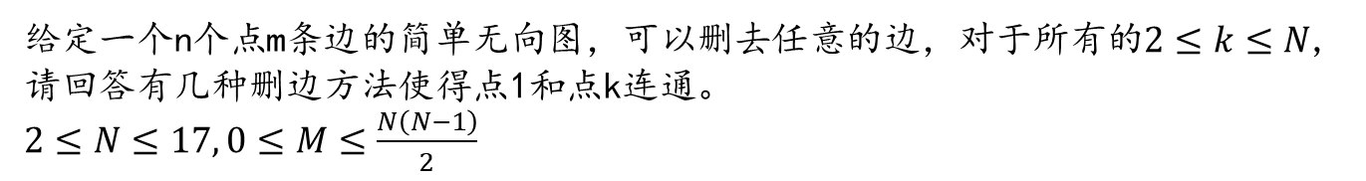
海 亮 高 级 中 学
3. Connectivity 2
HAILIANG SENIOR HIGH SCHOOL
给定一个n个点m条边的简单无向图，可以删去任意的边，对于所有的$2≤k≤N$,请回答有几种删边方法使得点1和点k连通。
$2≤N≤17, 0≤M≤\frac{N\left(N−1\right)}{2}$

Slide 7
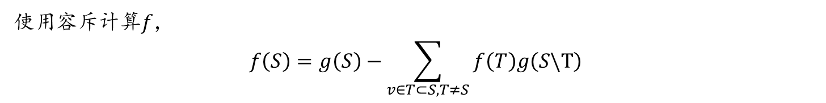
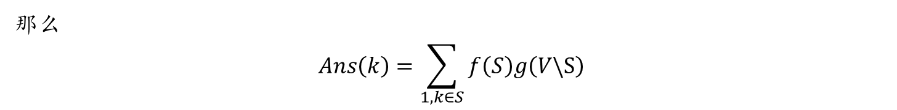
海 亮 高 级 中 学
3. Connectivity 2
HAILIANG SENIOR HIGH SCHOOL
给定一个n个点m条边的简单无向图，可以删去任意的边，对于所有的$2≤k≤N$,请回答有几种删边方法使得点1和点k连通。
$2≤N≤17, 0≤M≤\frac{N\left(N−1\right)}{2}$
考虑枚举点1和点k所在的连通块是哪些点。
记$f(S)表示$S这些点构成的子图中，有几种选边方案使得这些点全部连通，
$g(S)表示$S这些点构成的子图中，有几种选边方案，无任何要求。
那么
$$Ans\left(k\right)=\sum_{1,k∈S}{f\left(S\right)g\left(V\backslash S\right)}$$
使用容斥计算$f，$
$$f\left(S\right)=g\left(S\right)−\sum_{v∈T⊂S,T≠S}{f\left(T\right)g\left(S\backslash T\right)}$$

Slide 8
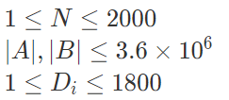
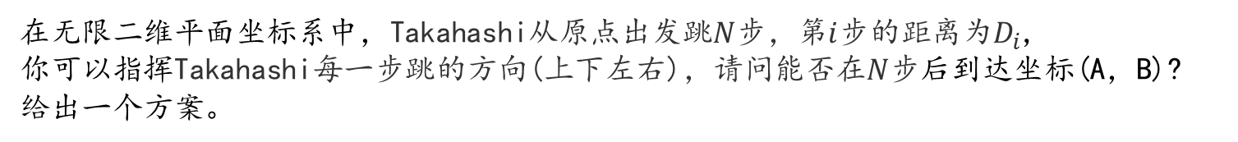
海 亮 高 级 中 学
4. Jumping sequence
HAILIANG SENIOR HIGH SCHOOL
在无限二维平面坐标系中，Takahashi从原点出发跳$N$步，第$i$步的距离为$D_{i}$,
你可以指挥Takahashi每一步跳的方向(上下左右)，请问能否在$N步$后到达坐标(A，B)?
给出一个方案。

Slide 9
海 亮 高 级 中 学
4. Jumping sequence
HAILIANG SENIOR HIGH SCHOOL
在无限二维平面坐标系中，Takahashi从原点出发跳$N$步，第$i$步的距离为$D_{i}$,
你可以指挥Takahashi每一步跳的方向(上下左右)，请问能否在$N步$后到达坐标(A，B)?
给出一个方案。
进行坐标变换 $\left(X,Y\right)−>\left(X+Y,X−Y\right)$，每一步变成$\left(±D_{i},±D_{i}\right)，$
此时两维互相独立，变成两个背包问题。
使用bitset优化。

Slide 10
海 亮 高 级 中 学
5. Strongest Takahashi
HAILIANG SENIOR HIGH SCHOOL
在n*n的网格图上，某些位置有障碍物，Takahashi可以进行多次清理，每次清理消除一个子正方形内的所有障碍，花费等价于正方形边长的体力。请问最少多少体力能清除所有障碍？
$n≤50$

Slide 11
海 亮 高 级 中 学
5. Strongest Takahashi
HAILIANG SENIOR HIGH SCHOOL
在n*n的网格图上，某些位置有障碍物，Takahashi可以进行多次清理，每次清理消除一个子正方形内的所有障碍，花费等价于正方形边长的体力。请问最少多少体力能清除所有障碍？
$n≤50$
考虑以矩形作为状态的四维dp，当前矩形要么一次操作清除所有障碍，要么一定可以沿一条线分成两份，变成两个子问题。
假设最优方案中，每条线都被子正方形覆盖了，那这个方案不如一次操作。
枚举这条线进行转移，时间$O\left(n^{5}\right)，$常数较小。

Slide 12
海 亮 高 级 中 学
6. Vertex Deletion
HAILIANG SENIOR HIGH SCHOOL
给定一棵树，找出哪些点i满足：
删去点i和相邻的边，剩下的图的最大匹配数和原树的最大匹配数相等。
$n≤2e5$

Slide 13
海 亮 高 级 中 学
6. Vertex Deletion
HAILIANG SENIOR HIGH SCHOOL
给定一棵树，找出哪些点i满足：
删去点i和相邻的边，剩下的图的最大匹配数和原树的最大匹配数相等。
$n≤2e5$
考虑树的最大匹配怎么求：自底向上贪心能匹配就匹配。
检验点i是否满足条件时把i作为根，简单换根dp。

Slide 14
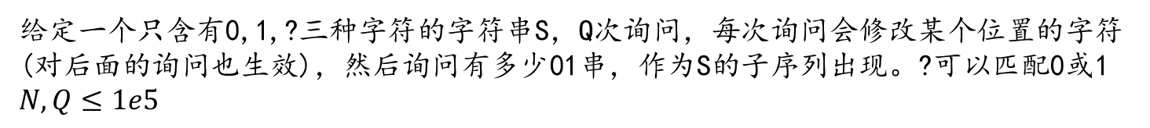
海 亮 高 级 中 学
7. 01? Queries
HAILIANG SENIOR HIGH SCHOOL
给定一个只含有0,1,?三种字符的字符串S，Q次询问，每次询问会修改某个位置的字符(对后面的询问也生效)，然后询问有多少01串，作为S的子序列出现。?可以匹配0或1
$N,Q≤1e5$

Slide 15
海 亮 高 级 中 学
7. 01? Queries
HAILIANG SENIOR HIGH SCHOOL
给定一个只含有0,1,?三种字符的字符串S，Q次询问，每次询问会修改某个位置的字符(对后面的询问也生效)，然后询问有多少01串，作为S的子序列出现。?可以匹配0或1
$N,Q≤1e5$
先不考虑修改。使用dp求子序列的数量，
dp[i][0]表示前i位，以0结尾的子序列数量，dp[i][1]表示前i位，以1结尾的子序列数量
设S[i]=0，考虑算dp[i][0]，前i-1位以0结尾的子序列数量是dp[i-1][0]，前i-1位的所有子序列末尾添个0，数量是dp[i-1][0]+dp[i-1][1]+1,这两部分重叠的数量是dp[i-1][0]。
考虑算dp[i][1], dp[i][1]=dp[i-1][1]。
S[i]=1/？的转移类似，这些转移都可以表示为矩阵。
使用线段树支持单点修改，维护矩阵的乘积。

Slide 16


海 亮 高 级 中 学
HAILIANG SENIOR HIGH SCHOOL

